Slide 1
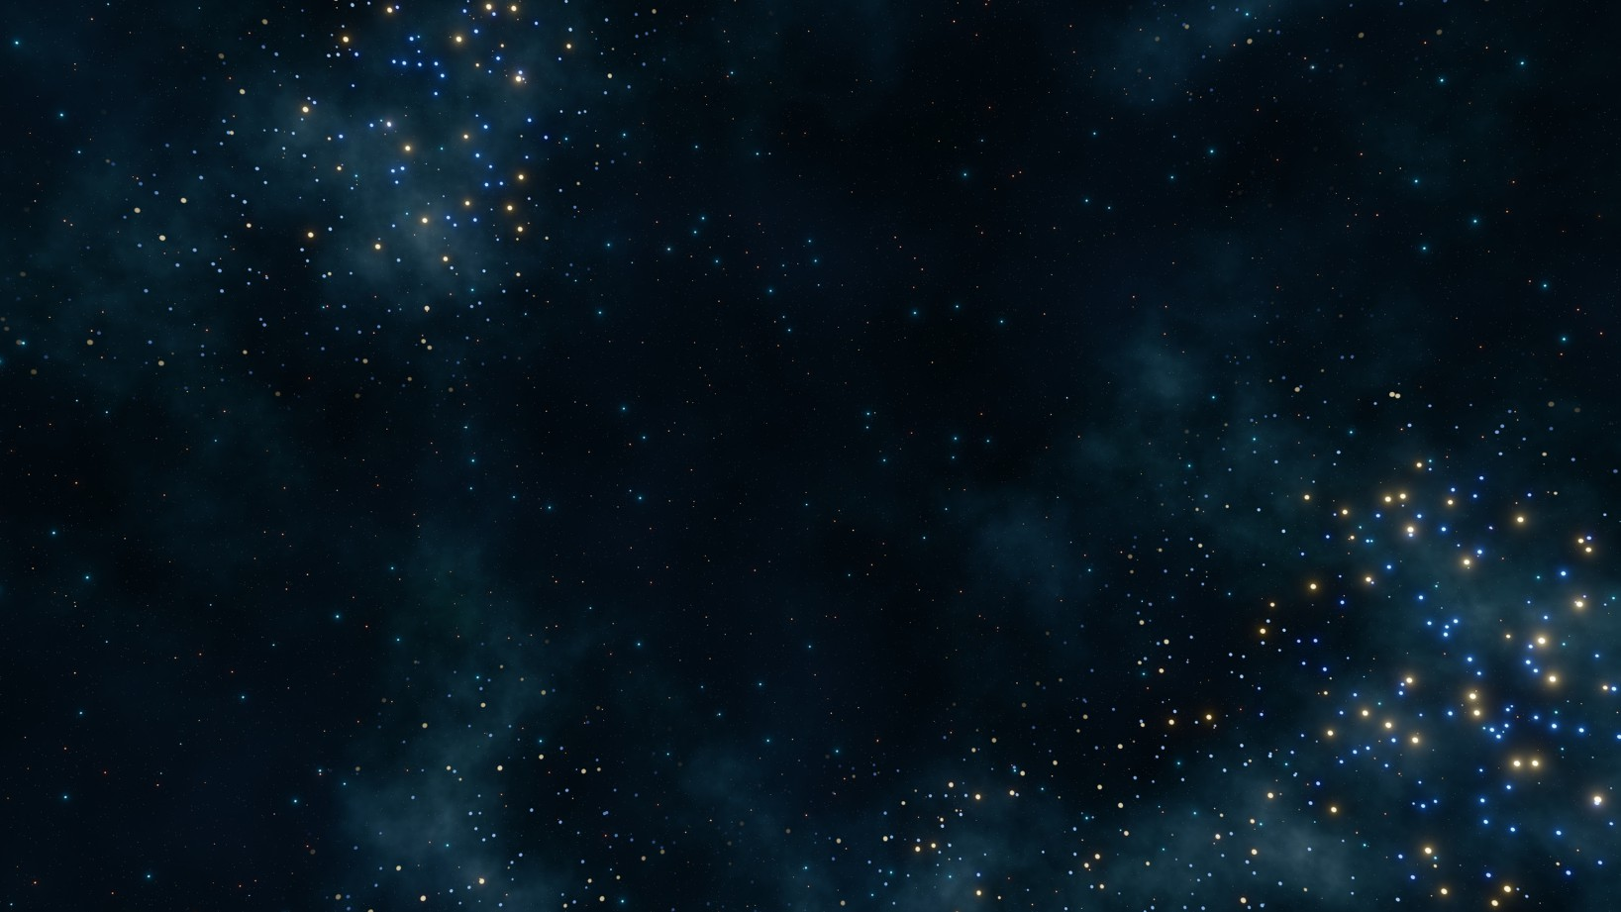
魂の３大原則
①幸せで豊かな方へしか向かわない
（全体性への貢献）
②全てを包括した無限の存在
（全てがある・完全なる循環&拡大）
③次元を超えた究極のアイデンティティ
（肉体・心・魂の唯一無二のタッグである存在）

Slide 2
神あそびビジネス
魂がやりたい！
自分の理想の世界を体現したい！
＝６次元をやること
それが、社会貢献になってゆくと信じること
＝６次元ビジネス
＝神あそびビジネス！

Slide 3
神あそびビジネス
「ビジネス」とは？

Slide 4
神あそびビジネス
ビジネスとは
ただ、お金を稼ぐための活動ではない。社会貢献である。

Slide 5
神あそびビジネス
「神さま」はあなたにとってどんな存在？

Slide 6
神あそびビジネス
神さまは自分たちより高い次元だけど、、、
対等である
見えない存在をないものとするのも神さまを上に置くのも違う。

Slide 7
神あそびビジネス
「神さま」と信頼関係を築くにはどうしたらいい？
Notes:
神様と信頼関係を築く＝神力を使う

Slide 8
神あそびビジネス
具体的には？
・接触回数を増やす（氏神さまや気になる神社へ行く）
・敬意を表す（お賽銭、お供え等）
・会話する（コミュニケーション）
・宣言したことをやる（行動）

Slide 9
神あそびビジネス
ありがちなNGパターン
・そもそも疑って信じない
・現実が悪い時だけ（いい時だけ）
・証拠を見せてくれないとやらない
・見返りを求める
・感謝を忘れる

Slide 10
神あそびビジネス
相性のいい神さまと相談しながら進める感覚
信じてやり続ける人が信頼されるし、愛される
神さまとの信頼関係を構築すること
→これが６次元マーケティング

Slide 11
７次元以上
魂の源
ワンネス・ソース
超超超空間
魂・真我
全て“ある”・ノージャッジ
時間の概念がない
６次元
時間も超越
パラレルワールド
情報認識・なんでも選べる
５次元
超超空間
直感
超空間
顕在意識・感情
思考・欲求・感覚
４次元
自我・主観
空間＋時間
人・お金
肉体・魂の器・情報受信
欲・今ここ・目にみえる現実
３次元
立体空間
行動
Notes:
直感からおろすために3次元のアンテナ・筒を整える

Slide 12
③その状態がこのままずーっと続いたら、最終的にどうなると思いますか？
①今、一番気になってることはなんですか？
問題と感じていること。もしくは、ネガティブな感情が出てくる出来事は？
→話を聞く。
その時、どんな感情を抱いているのか？本人の言葉で言語化してもらう。
（イライラ・モヤモヤ・ザワザワなどから誘導してOK）
②その状態が続いたらさらにどうなると思いますか？
→話を聞く。
どんな感情かを聞く（体の感覚と共に聞く）
ここで、クライアントが感じている感情を探りながら言語化し確定する。
感情のワード１個か２個（３個の場合も）
22

Slide 13
不信感喪失感不安 悲しみ恐怖
感情のリスト
残念感 侮辱感 屈辱感 むなしさ情けなさ焦り
惨めさ後悔 拒絶感抵抗感劣等感罪悪感
やるせなさ
嫌悪感（誰か、何かに対して）怒り（※悲しみの二次感情）
憎しみ（※愛情の反転）
さびしさ悔しさ
けいべつ感絶望感
諦め
失望感 無価値観無力感
自己嫌悪（自分に対して）
孤独感（大勢の中での孤独）孤独（理解されない孤独）

Slide 14
⑥〇〇さんが、▲ができて△のようになれたら、 〇〇さんの家族やクライアントさんは、どんなふうに変わりますか？
④「もしも、この感情が
あなたの意識の中からスッキリなくなったら、どんな感じがしますか？」
⑤そうなれたら、さらにどんな風になれると思いますか？ 何ができるようになる？どうなれると思いますか？
⑦〇〇さんの周りが、⬜で溢れた素敵なバイブレーションになったら、
さらに世界はどんな風になっていくと思いますか？
⑧〇〇さんが、▲ができて△のようになれて、家族や周りの★が⬜のようになっていって、 さらにそのエネルギーが広がって⬜の★が増えて、世界が◎◎になっていったとしたら、、、
〇〇さんはどう感じますか？

Slide 15

⑩いいですね！！！
じゃあ、今から最初におっしゃていた、
ネガティブな感情 を思い出してもらっていいですか？
→ここで底辺の感情 を感じられない場合がほとんど。 反対にリアルに感じられる場合もある。（どっちでもOK）
⑪ここからさっき感じていたネガティブな感情 の解除をしていきます。
★によって数分で終わる場合もあれば、５分以上かかる場合もあるので、その間はリラックスして深めの呼吸をしながら待っててください。
体感がある場合もあれば、ない場合もあります。
じゃあ、始めますね。
27

Slide 16
神遊びゾーン
10次元（お役目）＝宇宙貢献
＝楽しいだけで 喜ばれるゾーン
６次元（使命） ＝魂のテーマ 自己実現・成長
３次元（自我）
＝楽しい・幸せ・安心
Notes:
3次元→人間の私、6次元→魂の私、2つだけだと玉乗りが不安定。体感取れてきた人は10次元が入ると安定感が増す。

Slide 17
外から獲得するものは何もなくて
始めから全て「私」と「神様たち」の中にあったのだ。
そのことに「気づき」→「解放」していくと
自分の中の創造神（魂）が解放され、もっともっと自由で クリエイティブで、ピュアな「クリエイション（ビジネス） 」になっていく♡
そしてそれは必ず「地球の未来」に必要なことだから 絶対に廃れない、必ず必要な人に届く！
Notes:
どうしたらもっと魂ど真ん中の表現ができるか？

Slide 18
神あそびビジネス
魂がやりたい！
自分の理想の世界を体現したい！
＝６次元をやること
それが、社会貢献になってゆくと信じること
＝６次元ビジネス
＝神あそびビジネス！

Slide 19
地力・神力を信頼する✨
地力＝地球の力・身体３次元の力
神力＝神様や宇宙全体の力
Notes:
自力をいかに手放せるか

